Slide 1
§2.5 命题演算形式系统(PC)
[本节主要内容]
1)命题演算形式系统PC的组成:包括
字符集及形成规则、公理、推理规则；
2)PC的基本定理；
3)PC的系统性质定理。

Slide 2
§2.5.1命题演算形式系统PC的组成
命题演算形式系统的组成通常包括
语言部分和推理部分。命题演算形
式系统的语言部分主要包括字符集、
命题公式的形成规则。推理部分包括
公理、推理规则及定理推导。

Slide 3
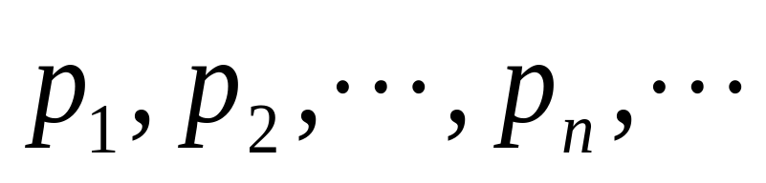
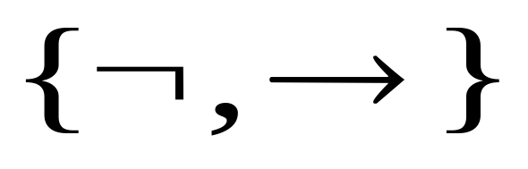
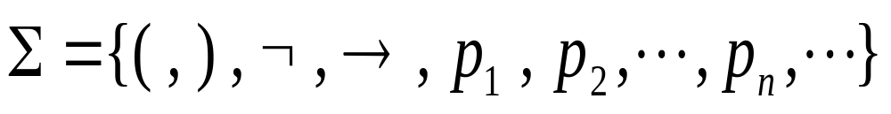
1.字符集
1)原子变元符：
2)联结词完备集：
3)辅助符号：圆括号()
通常将字符集部分用符号表表示为:
2.形成规则：由原子变元符及联结词形成
命题公式的的规则，即命题公式的定义

Slide 4
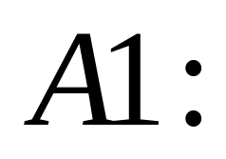
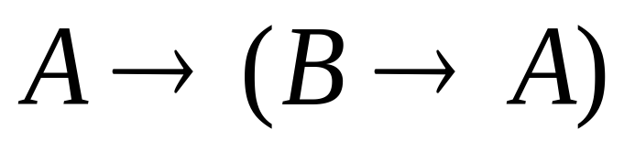
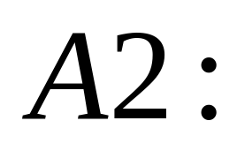
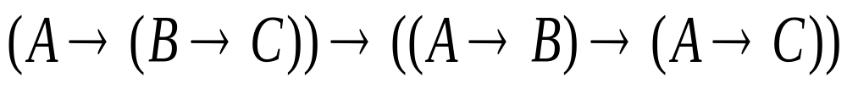
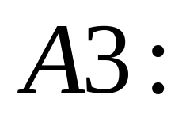
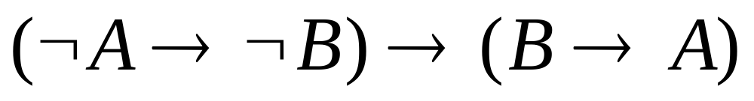
3.公理：挑选最基本的重言式作为公理，
使得它们能作为推导其他所有重言式的
依据。在PC系统中包括如下三个公理模式：
Notes:
1.语法变元

Slide 5
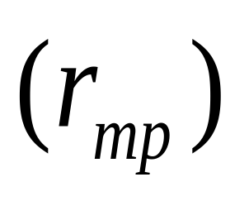

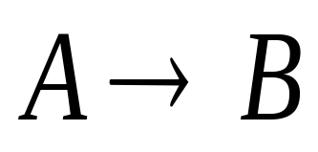
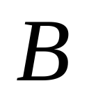
4.推理规则：用于从已有的公理和已推理
出来的结论来推理另一结论。
在PC系统中仅有一个推理规则，
称为分离规则 :
即若有结论
及
成立
则必有结论
成立.
可用形式化序列表示为： , ,
5.定理推导：是PC形式系统中的重要内容，
包括所有的推理结论及其推理过程。

Slide 6

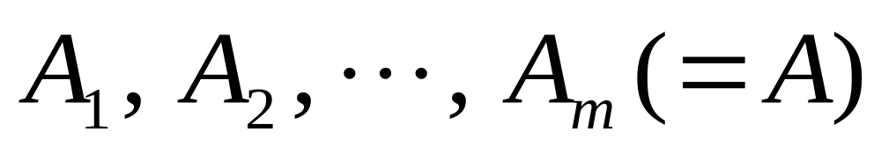
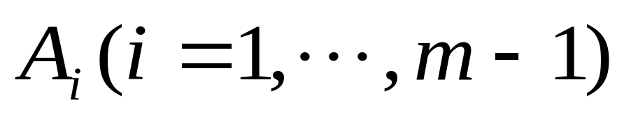
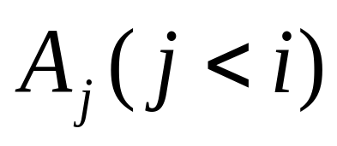
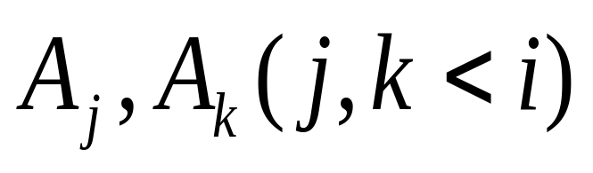
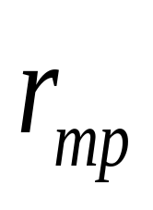
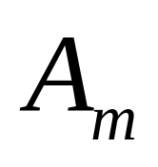
§2.5.2 PC的基本定理
定义1 证明：称下列公式序列为公式
在PC中的一个证明：
其中
或为PC的公理，
或为
，或为
使用
导出的，而
即为公式

Slide 7
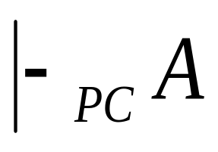
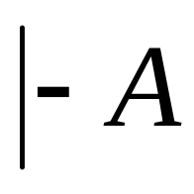
定义2 定理：如果公式
在PC中有一个
证明序列，则称
为PC的定理，
记为
或简记为

Slide 8
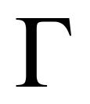

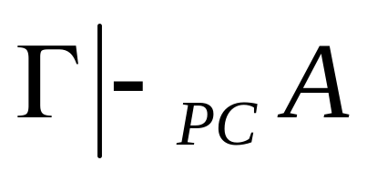
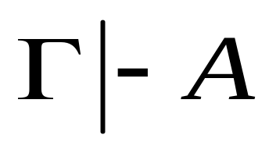
定义3 演绎：设
为PC的一公式集，
称下列公式序列为公式
以
为前提的演绎：
其中
或为PC的公理，
或为
中的成员，
或为
或为
使用
导出的，
而
即为公式
记为
或简记为
并称
为
的演绎结果。

Slide 9
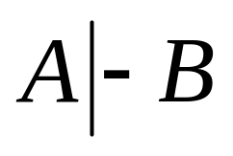
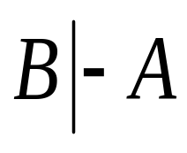
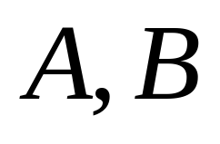
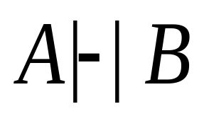
定义4 演绎等价：
若
且
则称公式
演绎等价，
记为

Slide 10
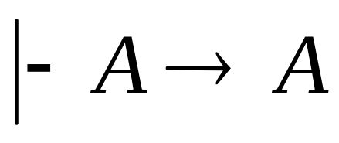
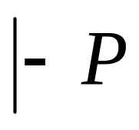
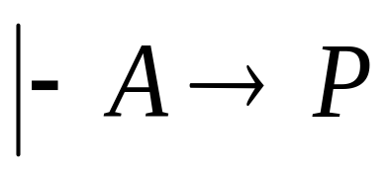
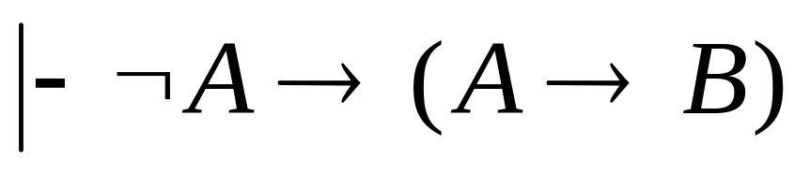
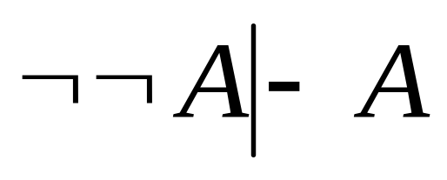
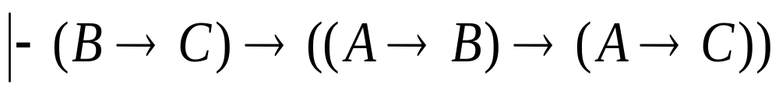
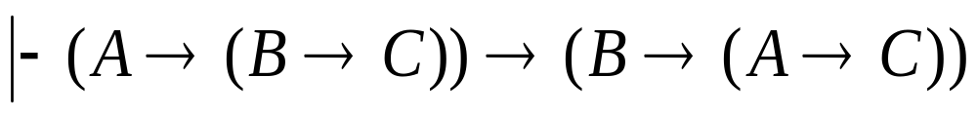
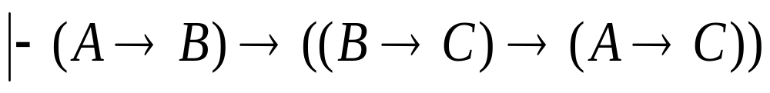
定理1
定理2
若
则有
定理3
定理4
定理5
定理6
定理7

Slide 11
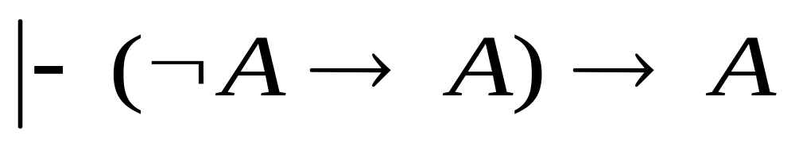
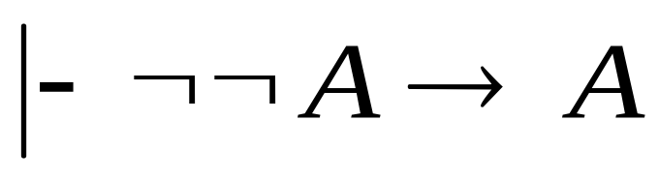
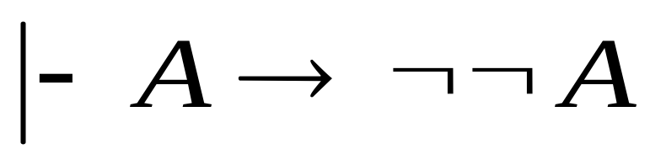
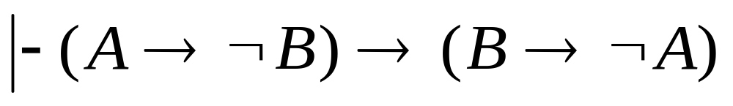
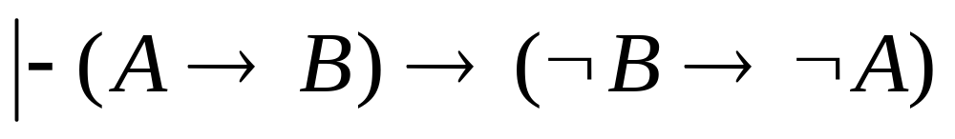
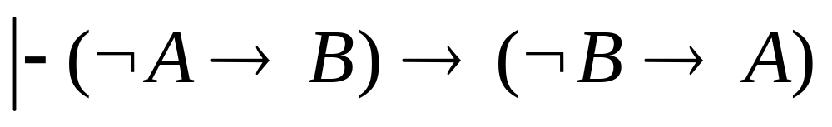
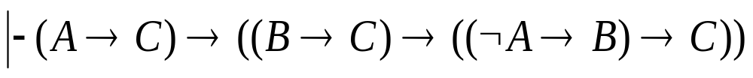
定理8
定理9
定理10
定理11
定理12
定理13
定理14
Notes:
1.由定理7提供了另一种A→C的方法，借助中间B；不用从最原始的A2出发来做了。

Slide 12
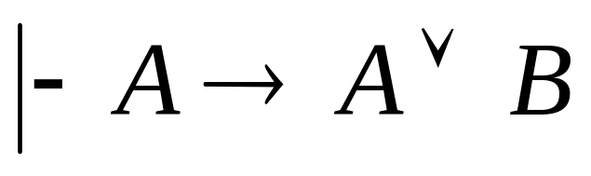
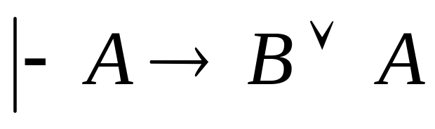
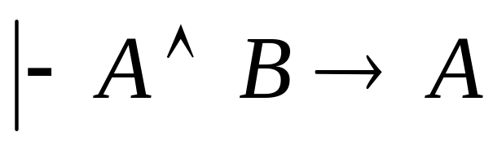
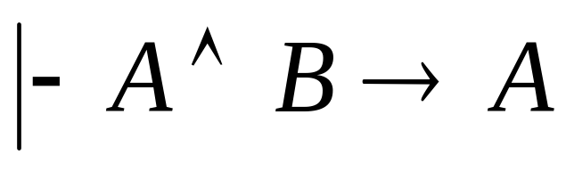
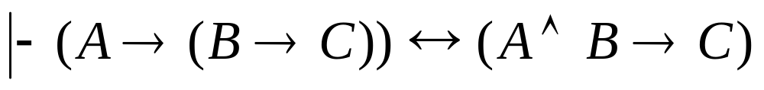
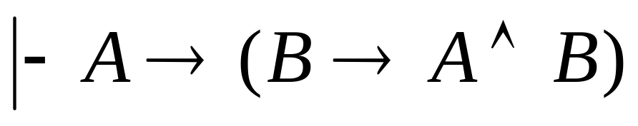
定理15
及
定理16
及
定理17
定理18
Notes:
1.定理14提供了证明(P→Q)→R方法。

Slide 13
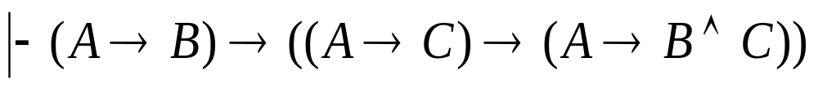
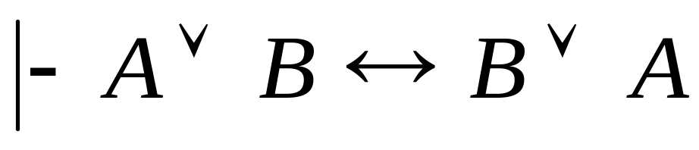



定理19
定理20
定理21
定理22
定理23

Slide 14




定理24
定理25
定理26
定理27

Slide 15






定理28
演绎定理：
对PC中任意公式集
和公式 ,
(或简记为 )
当且仅当
例 利用演绎定理在PC中证明下列定理
1)
2)
3)

Slide 16



§2.5.3 PC的基本定理
定理1 PC是合理的(可靠的)
即对任意的公式集
及公式
若
则
特别地，若
为PC的定理，即
则
永真。

Slide 17



定理2 PC是一致性的
即PC中不存在公式
与
均为PC的定理，
即不存在公式
使得
及
同时成立。

Slide 18








定义1 完全的：一个系统 是完全的，
当且仅当该系统中的任一公式 ，
或者
或者
定理3 PC不是完全的
即在PC中存在公式
使得
及
均不成立。
例
其中
为原子变元符，
则
及
均不成立。

Slide 19


定义2 PC的理论：
PC的基于前提
的扩充：

Slide 20





引理1 设PC的公式集 是一致的，
且
则
也是一致的。
引理2 若 是PC的一致的公式集，
则存在公式集
使得
且 是一致的且完全的。

Slide 21




引理3 对PC中任一公式 ，
当且仅当
引理4 设
是PC的一致的公式集，
则存在一个指派
，使得
中每一个公式
有

Slide 22



定理4 PC是完备的
必为PC的定理，
对PC中任一永真式 ，
即有
一般地，对PC的公式集
若
则

